Slide 1


Slide 2
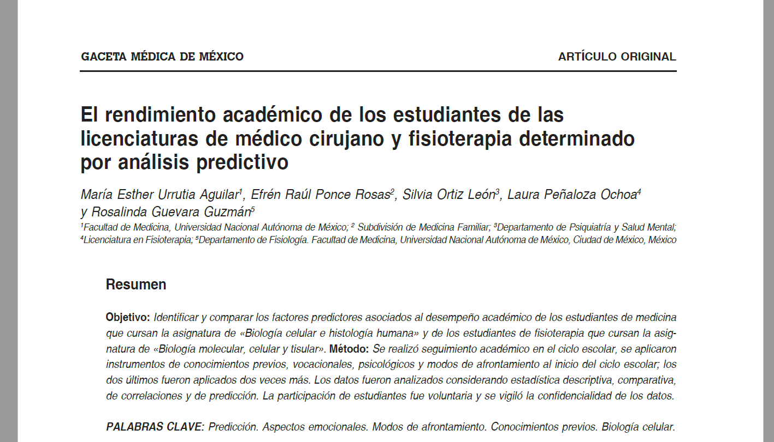

Slide 3

¿Cuáles son los principales problemas detectados
en el primer año de la Licenciatura?

Slide 4
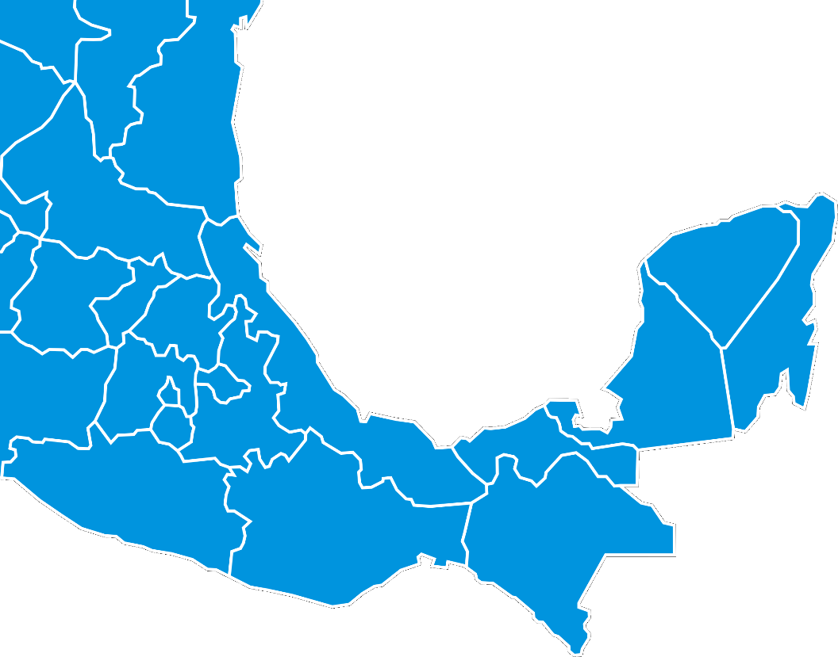

Deserción
Nivel nacional
Nivel internacional
UASL: 10%
Cuba: 13%
UADY: 31%
Rep. Dom: 20%
Perú: 10%
Chile: 8,9%
C.U. 25% -28%
UABJO 10%
Croacia 26%, Estados Unidos 4%, Reino Unido 14%

Slide 5
Antecedentes
Fuente: Informes de labores, Facultad de Medicina

Slide 6
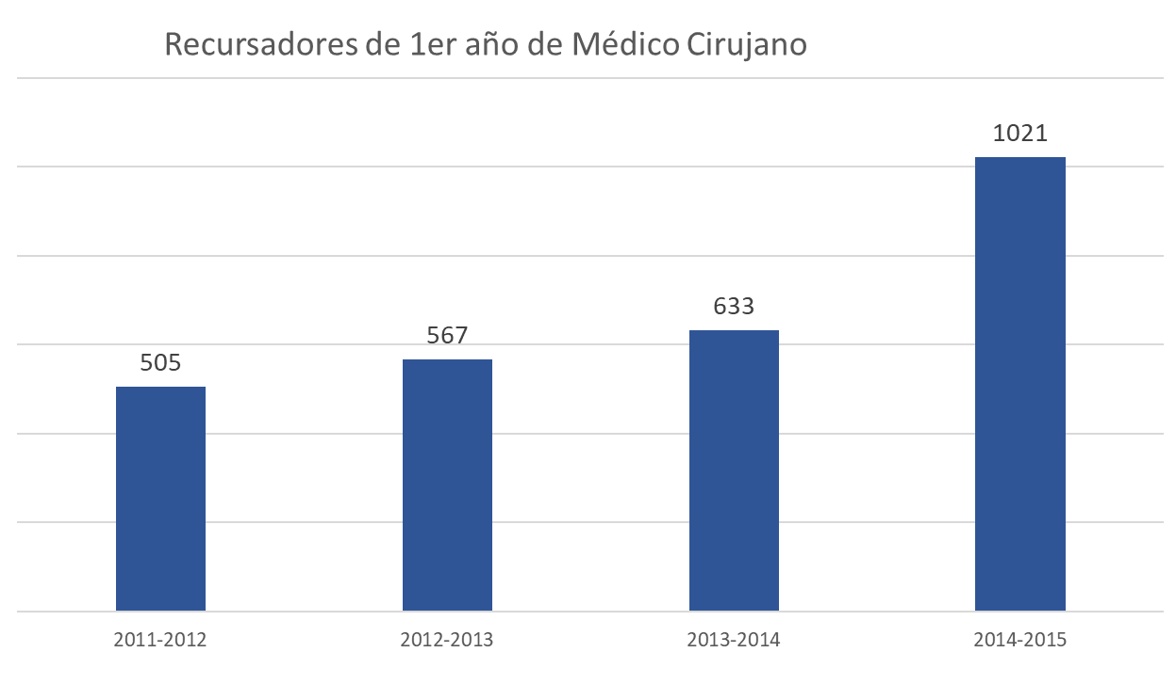
Antecedentes
Fuente: Informes de labores, Facultad de Medicina

Slide 7
Antecedentes
Adecuación
Nueva creación
Plan de Estudios 2010
Médico Cirujano
Implementado en 2011
Plan de Estudios Licenciatura en Fisioterapia
Implementado en generación 2013
Modelo educativo por asignaturas con desarrollo de competencias

Slide 8
Objetivo general
Identificar y comparar los factores predictores asociados al desempeño académico de los estudiantes de medicina que cursaron Biología celular e histología médica y de los estudiantes de fisioterapia que cursaron la asignatura de Biología molecular, celular y tisular.

Slide 9
Metodología
Estudio observacional, descriptivo y longitudinal
Criterios de inclusión:
Estudiantes de nuevo ingreso generación 2015
Contestaron todos los instrumentos
Contaran con las calificaciones parciales
La muestra se calculó con un nivel de confianza de 95%
1236 de medicina, 332 estudiantes
109 de fisioterapia, 60 estudiantes

Slide 10
Metodología
I. Aplicación de los instrumentos y obtención de calificaciones
II. Construcción de base de datos
III. Estadística descriptiva e inferencial
Psicosociales
Modos de afrontamiento
Tres momentos
Conocimientos previos
Factores vocacionales
Inicio del primer año
Participación voluntaria
Confidencialidad de los datos
Notes:
10

Slide 11
Metodología
Dependiendo del promedio final obtenido en Biología Celular la variable categórica tuvo 4 niveles de desempeño
Desempeño
bajo
Medio-bajo
Medio-alto
Alto
Análisis discriminante múltiple
Método multivariado
Relación entre un grupo de variables predictoras y una variable de agrupación con un número relativamente pequeño de categorías

Slide 12
Resultados
De las tres funciones que arrojó el modelo, se consideró la primera ya que determinó un 53% de la varianza explicada para médico cirujano y 69,2% para Fisioterapia.
Con una correlación canónica de 0.995 indicando que su correlación con las variables predictorias fue bastante adecuada

Slide 13
Resultados
Tabla 1. Resumen de las variables de la función discriminante por licenciatura
Médico cirujano (Biología celular e histología médica) |  |  | Fisioterapia (Biología molecular, celular y tisular)
Variable | Autovalores |  | Variable | Autovalores
Incapacidad a causa de nervios 2 | 8.956 |  | Matemáticas | 6,519
Sentirse mal contigo mismo 2 | 8.865 |  | Historia universal | 5,004
Mecánico | 8.174 |  | Deseabilidad social | -2,260
Pensamientos suicidas 1 (R52) | 7.812 |  | Español | 2,317
Sentimientos de culpa 1 | 7.713 |  | Organizacional/Persuasivo | -1,190
Sentirme culpable por todo 2 | 7.551 |  | Aptitud mecánica | -1,185
Sentirme solo 1 | 7.463 |  | Mecánico | -1,132
Sentirse agobiado y en tensión 2 | 7.344 |  | Global inglés | -1,045
Dirig positivo | 7.011 |  | Historia de México | -1,005
Pensamientos suicidas 2 (R52) | 6.577 |  | Ciencias biológicas y de la salud | -0,936
Sentirse cansado 2 | -6.863 |  | Vocabulario | 1,071
Autoeficacia | -7.575 |  | Geografía | 1,120
Llorar últimamente 1 | -7.701 |  | Comprensión lectora | 1,401
Dolores de cabeza 1 | -8.281 |  | Biología | 1,655
Descontento conmigo mismo 2 | -8.464 |  | Química | 1,660
Interés por los demás 1 | -9.073 |  | Nivel de inglés | 1,697
Sentirse herido por los demás | -9.352 |  | Ciencias físicas | 1,821
Clasificación Beck | -10.123 |  | Global inglés | 2,168
Llorar últimamente 2 | -13.121 |  | Ciencias sociales | 3,265
Pensamientos suicidas 1 (R80) | -16.098 |  | Interés en Física | 6,397
Los valores negativos o positivos están asociados al tipo de escala y formulación de las preguntas

Slide 14
Resultados
Tabla 2. Nivel de incidencia en la predicción según instrumento
Tipo de instrumento | Nivel de determinación en el modelo predictivo
 | Médico cirujano | Fisioterapia
Examen diagnóstico | Bajo | Alto
Factores asociados a la elección de la carrera | Alto | Alto
Factores psicosociales | Alto | Nulo
Modos de afrontamiento | Bajo | Nulo

Slide 15
Conclusiones
El desempeño académico de los estudiantes de medicina estuvo determinado mayormente por variables de aspectos psicológicos y factores vocacionales
En los estudiantes de fisioterapia las variables con mayor carga en el modelo fueron las de conocimientos previos y de factores vocacionales. Las variables de aspectos psicosociales y de afrontamiento fueron excluidas, puede ser debido a que es una carrera donde los estudiantes tienen ingreso indirecto
El que las variables de factores vocacionales fueran compartidas en la predicción del desempeño académico de ambas licenciaturas denota la importancia que tiene fortalecer la orientación vocacional en el nivel medio superior
La importancia de este estudio radica en la aplicación de este modelo predictivo en futuras generaciones, para detectar desde el inicio aquellos estudiantes en riesgo académico.

